Slide 1

Evaluation de la performance de la séquence IRM Black Bone en comparaison au scanner pour l’étude des sutures crâniennes dans une population pédiatrique du CHU de Rouen
Dr Rares NICORICI – Assistant spécialiste CHU ROUEN
Dr Albane Ray – Praticien Hospitalier CHU ROUEN

Slide 2
Objectifs
Introduction
Objectifs
Méthode
Résultats
Discussion
Conclusion
Introduction
Introduction
Objectifs
Méthode
Méthode
Résultats
Résultats
Discussion
Discussion
Conclusion
Conclusion
Actuellement le scanner = la référence pour les patients présentant une craniosténose
Permet confirmation diagnostique, bilan pré-opératoire, suivi
Mais exposition au rayonnement ionisant
Émergence de l’IRM comme une alternative potentielle
Etude des sutures crâniennes dans une population pédiatrique saine du CHU de Rouen à l’aide de la séquence Black Bone
Avec les outils informatiques disponibles dans notre centre
Notes:
Actuellement le scanner = la référence, très bonne sensibilité/spécificité

Slide 3
Matériel et méthode
Introduction
Objectifs
Méthode
Résultats
Discussion
Conclusion
Introduction
Introduction
Objectifs
Méthode
Méthode
Résultats
Résultats
Discussion
Discussion
Conclusion
Conclusion
Population étudiée
  Etude rétrospective, monocentrique, observationnelle, descriptive
  Patients pris en charge au CHU entre janvier et novembre 2025
  Age entre 0 et 14 ans
  Scanner cérébral et IRM cérébrale avec séquence Black Bone à moins de 3 mois d’intervalle
  Critères d’exclusion:
    ATCD de chirurgie crânio-faciale
    Suspicion ou diagnostic avéré de craniosténose
Collecte des données
  PACS
  Indications et informations dans les CR
Notes:
Si activation anormale de la différenciation ostéoblastique = craniosténose

Slide 4
Matériel et méthode
Introduction
Introduction
Objectifs
Méthode
Méthode
Résultats
Résultats
Discussion
Discussion
Conclusion
Introduction
Objectifs
Méthode
Résultats
Discussion
Conclusion
Conclusion
Matériel
  Examens scanographiques: 2 appareils
  IRM: 1.5T Magnetom Sola Fit (Siemens Healthineers)
    Séquence Black Bone (BB)
    TE = 4,77 ms, TR = 6,73 ms, angle de bascule = 3°
    Durée moyenne: 4 minutes et 51 secondes
  Sédation selon le protocole validé au sein du CHU
Notes:
Si activation anormale de la différenciation ostéoblastique = craniosténose

Slide 5
Matériel et méthode
Introduction
Introduction
Objectifs
Méthode
Méthode
Résultats
Résultats
Discussion
Discussion
Conclusion
Introduction
Objectifs
Méthode
Résultats
Discussion
Conclusion
Conclusion
Evaluation des images
  4 observateurs pour les séquences Black Bone (BB)
  5ème observateur indépendant pour les scanners : valider la population « saine »
  Evaluation des principales sutures crâniennes (sauf métopique)
    non visualisée = 0
    mal visualisée = 1
    bien visualisée = 2
  Performance équivalente au scanner si score de « 2 » pour l’ensemble des sutures par les 4 observateurs
  Reconstructions multiplanaires et VR (Virtual Reality) à l’aide de la suite ADW Server (General Electric)
  Mêmes filtres
  Utilisation de la séquence BB uniquement
Notes:
Si activation anormale de la différenciation ostéoblastique = craniosténose

Slide 6
Résultats
Introduction
Objectifs
Méthode
Résultats
Discussion
Conclusion
Introduction
Objectifs
Méthode
Résultats
Discussion
Conclusion
Introduction
Introduction
Objectifs
Méthode
Méthode
Résultats
Résultats
Discussion
Discussion
Conclusion
Conclusion
Patients inclus
23 patients
ayant bénéficié d'un scanner cérébral et d'une IRM cérébrale avec séquence Black Bone à moins de 3 mois d'intervalle
2 patients exclus
- 1 patient avec multiples antécédents de chirurgie cérébrale
- 1 patient avec crâniosténose avérée
21 patients inclus
Notes:
Si activation anormale de la différenciation ostéoblastique = craniosténose

Slide 7
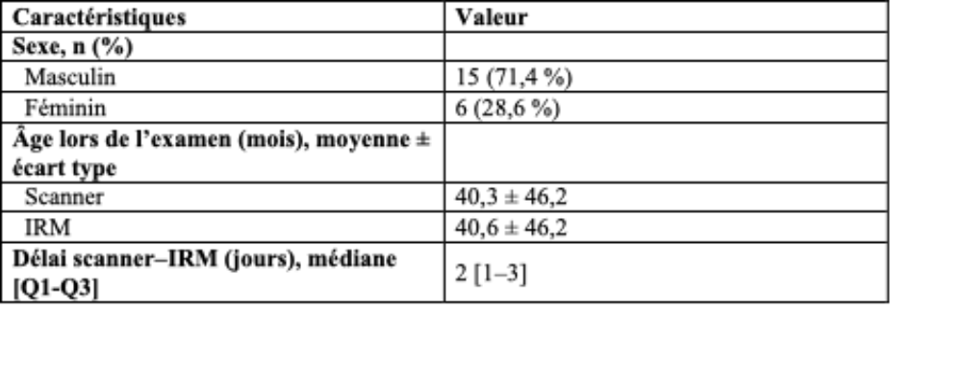
Résultats
Introduction
Objectifs
Méthode
Résultats
Discussion
Conclusion
Introduction
Objectifs
Méthode
Résultats
Discussion
Conclusion
Introduction
Introduction
Objectifs
Méthode
Méthode
Résultats
Résultats
Discussion
Discussion
Conclusion
Conclusion
Description de la population
Les âges des patients étaient compris entre 0 et 13 ans et 11 mois.
Le délai moyen entre scanner et de l’IRM était de 12 jours, avec une médiane à 2 jours.
Notes:
Si activation anormale de la différenciation ostéoblastique = craniosténose

Slide 8
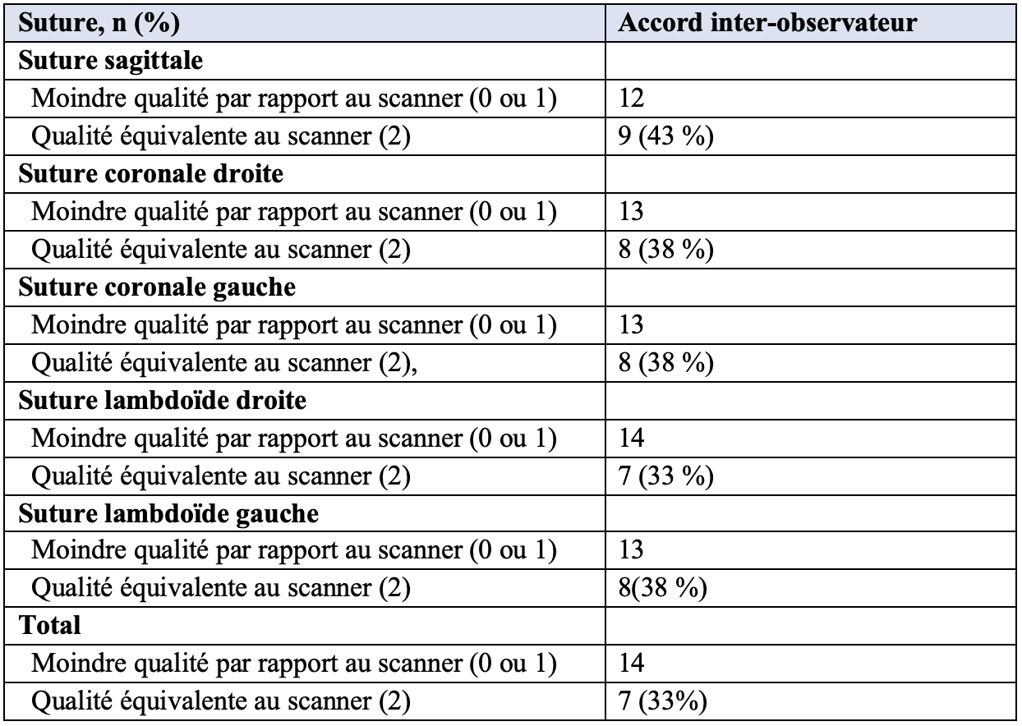
Résultats
Introduction
Objectifs
Méthode
Résultats
Discussion
Conclusion
Introduction
Objectifs
Méthode
Résultats
Discussion
Conclusion
Introduction
Introduction
Objectifs
Méthode
Méthode
Résultats
Résultats
Discussion
Discussion
Conclusion
Conclusion
Aspect des sutures
  zones d’hypersignal linéaires dentelées
  os spongieux autour en hyposignal
Notes:
Si activation anormale de la différenciation ostéoblastique = craniosténose

Slide 9
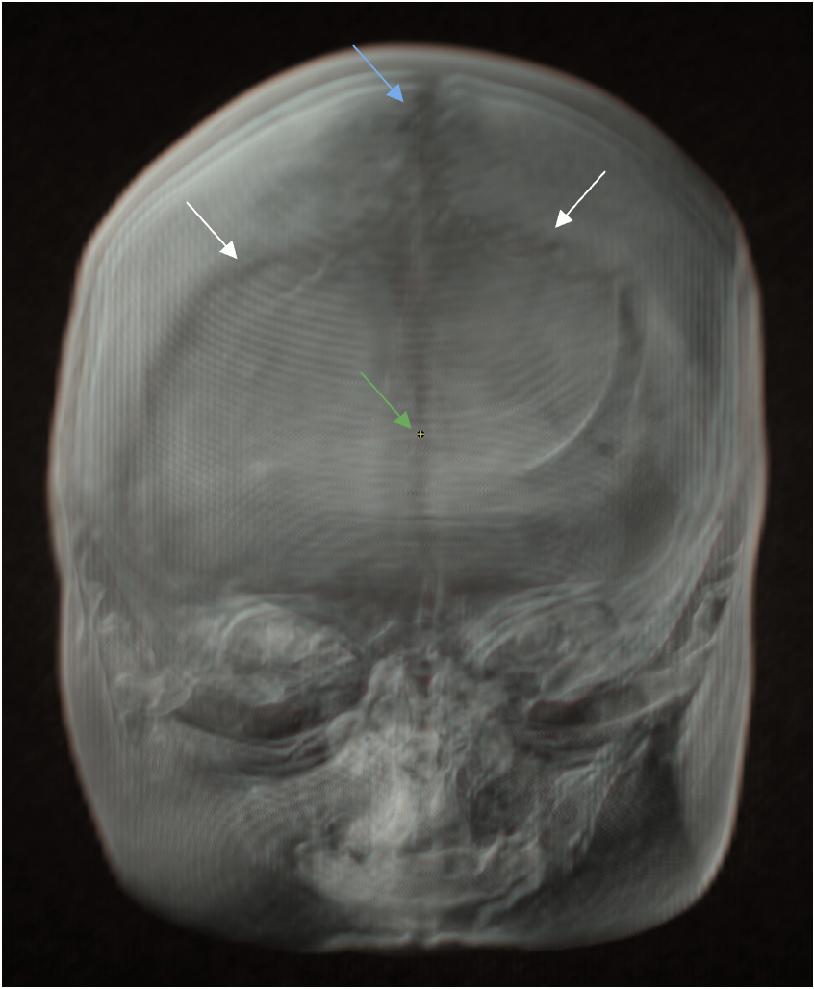
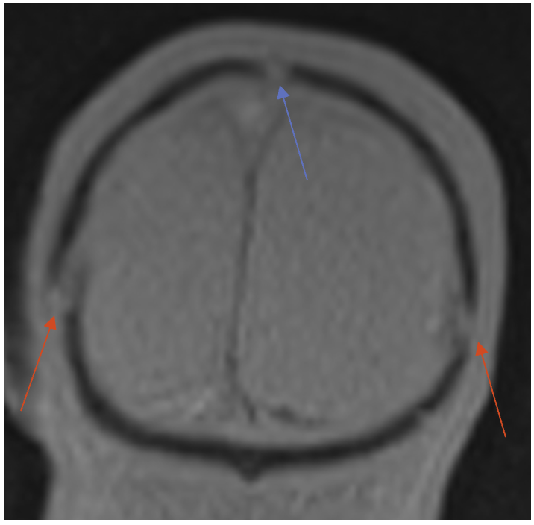
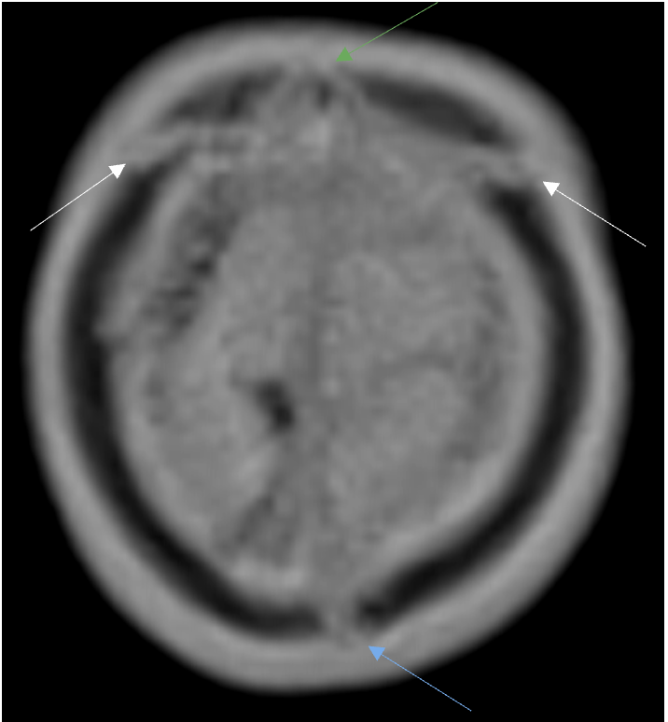
Résultats
Introduction
Objectifs
Méthode
Résultats
Discussion
Conclusion
Introduction
Objectifs
Méthode
Résultats
Discussion
Conclusion
Introduction
Introduction
Objectifs
Méthode
Méthode
Résultats
Résultats
Discussion
Discussion
Conclusion
Conclusion
Patient de 2 mois
Notes:
Si activation anormale de la différenciation ostéoblastique = craniosténose

Slide 10
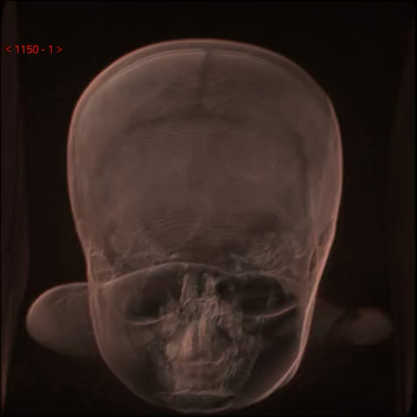
Résultats
Introduction
Objectifs
Méthode
Résultats
Discussion
Conclusion
Introduction
Objectifs
Méthode
Résultats
Discussion
Conclusion
Introduction
Introduction
Objectifs
Méthode
Méthode
Résultats
Résultats
Discussion
Discussion
Conclusion
Conclusion
Notes:
Patient de 13 mois

Slide 11
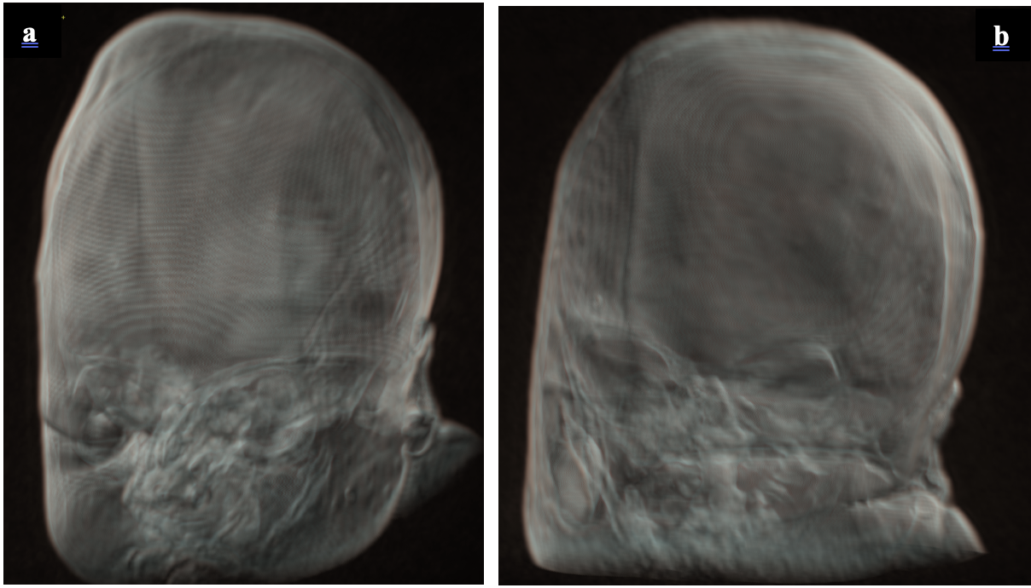
Résultats
Introduction
Objectifs
Méthode
Résultats
Discussion
Conclusion
Introduction
Objectifs
Méthode
Résultats
Discussion
Conclusion
Introduction
Introduction
Objectifs
Méthode
Méthode
Résultats
Résultats
Discussion
Discussion
Conclusion
Conclusion
Patiente âgée de 2 jours
Notes:
Si activation anormale de la différenciation ostéoblastique = craniosténose

Slide 12
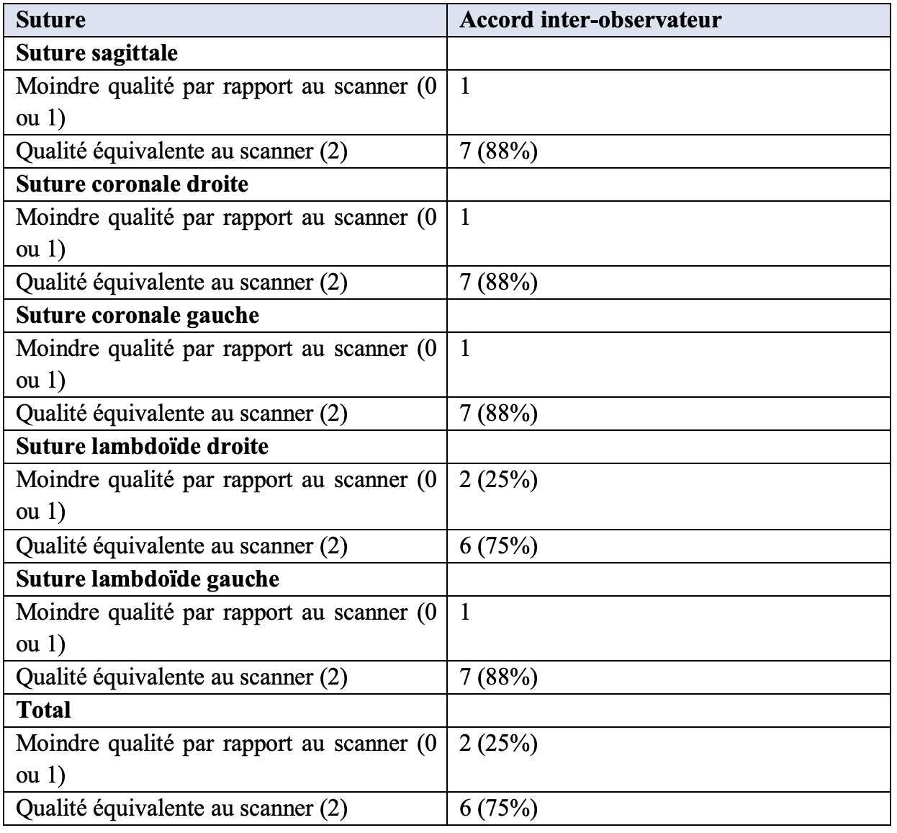
Discussion
Introduction
Objectifs
Méthode
Résultats
Discussion
Conclusion
Introduction
Objectifs
Méthode
Résultats
Discussion
Conclusion
Introduction
Introduction
Introduction
Objectifs
Objectifs
Méthode
Méthode
Méthode
Résultats
Résultats
Résultats
Discussion
Discussion
Discussion
Conclusion
Conclusion
Conclusion
Score de « 2 » pour l’ensemble des sutures et par tous les observateurs dans 33% des cas
Analyse secondaire sur groupe de patients 2 semaines - 13 mois
  Accord inter-observateur pour score de « 2 » 75% vs 33% (global)
  Avec l’avancée en âge: sutures moins larges, signal
  Black Bone se modifie
  Diagnostic des crâniosténoses : avant 1 an ++
Notes:
Si activation anormale de la différenciation ostéoblastique = craniosténose

Slide 13
Discussion
Introduction
Objectifs
Méthode
Résultats
Discussion
Conclusion
Introduction
Objectifs
Méthode
Résultats
Discussion
Conclusion
Introduction
Introduction
Introduction
Objectifs
Objectifs
Méthode
Méthode
Méthode
Résultats
Résultats
Résultats
Discussion
Discussion
Discussion
Conclusion
Conclusion
Conclusion
Forces
  critères stricts pour comparer BB au scanner: si moindre doute: pas de score « 2 » attribué
  Faible délai entre la réalisation du scanner et de l’IRM
  présence de 4 observateurs avec niveaux d’expérience différents
  première étude utilisant la suite ADW pour l’analyse de séquence BB crânienne
  simplicité de mise en œuvre des reconstructions IRM ADW Server
Notes:
Si activation anormale de la différenciation ostéoblastique = craniosténose

Slide 14
Discussion
Introduction
Objectifs
Méthode
Résultats
Discussion
Conclusion
Introduction
Objectifs
Méthode
Résultats
Discussion
Conclusion
Introduction
Introduction
Introduction
Objectifs
Objectifs
Méthode
Méthode
Méthode
Résultats
Résultats
Résultats
Discussion
Discussion
Discussion
Conclusion
Conclusion
Conclusion
Faiblesses
  étude monocentrique rétrospective
  petit échantillon de 21 patients
  pas de suspicion de crâniosténose: étude des sutures ouvertes uniquement
Notes:
Si activation anormale de la différenciation ostéoblastique = craniosténose

Slide 15
Discussion
Introduction
Objectifs
Méthode
Résultats
Discussion
Conclusion
Introduction
Objectifs
Méthode
Résultats
Discussion
Conclusion
Introduction
Introduction
Introduction
Objectifs
Objectifs
Méthode
Méthode
Méthode
Résultats
Résultats
Résultats
Discussion
Discussion
Discussion
Conclusion
Conclusion
Conclusion
Autres aspects
  utilisation d’autres logiciels plus performants par les autres équipes: Mimics/Fovia
  pas d’adaptation/amélioration de la séquence (étude rétrospective)
  IRM 1.5T vs 3T
Notes:
Si activation anormale de la différenciation ostéoblastique = craniosténose

Slide 16
Conclusion
Introduction
Objectifs
Méthode
Résultats
Discussion
Conclusion
Introduction
Objectifs
Méthode
Résultats
Discussion
Conclusion
Introduction
Introduction
Introduction
Introduction
Objectifs
Objectifs
Objectifs
Méthode
Méthode
Méthodes
Méthode
Résultats
Résultats
Résultats
Résultats
Discussion
Discussion
Discussion
Discussion
Conclusion
Conclusion
Conclusion
Conclusion
IRM Black Bone: technique prometteuse en utilisant ADW Server
Performance globale inférieure au scanner
Mais non irradiante
Travail préliminaire nécessitant une étude prospective
Optimisation des paramètres
Notes:
Si activation anormale de la différenciation ostéoblastique = craniosténose

